Slide 1
eRecept - Manual

Slide 2
eRecept, förutsättningar
Krävs SITHS-kort och den sexsiffriga legitimeringskoden (samma kod som vid inloggning i Pascal t.ex.)
För användare med gruppförskrivarkod för AT-läkare och läkare utan svensk legitimation behöver attributet Utökad yrkeskod läggas till i Skånekatalogen
Arbetsplatskoden hämtas som alltid från den avdelning där användaren är inloggad.
Notes:
Nya krav från eHälsomyndigheten och Datainspektionen innebär att den befintliga ”PIN-koden” försvinner, förskrivaren måste använda SITHS-kort och autentiseringskod (legitimeringskod).
Fungerar även med reservkort.
Om inloggning i Melior sker med användarnamn och lösenord kan användare med gruppförskrivarkod råka skicka eRecept på varandras inloggning då Melior endast gör kontroll på förskrivarkoden. Det blir den inloggade användaren som står som ansvarig för receptet i Melior. Användare A inloggad utan kort i Melior. Användare B (med samma gruppförskrivarkod) stoppar i kortet, anger sin kod och skickar. Anv A står som ansvarig för receptet.

Slide 3
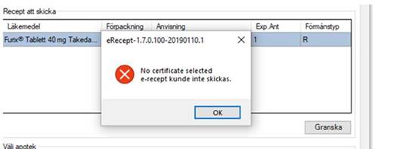
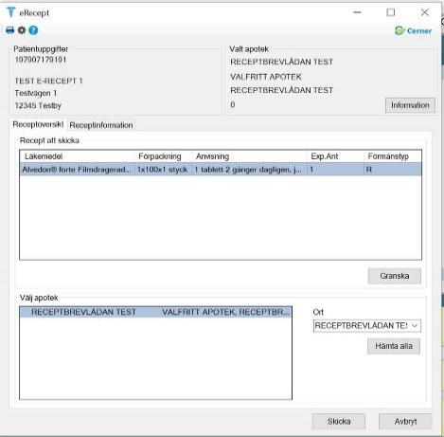
eRecept, nytt utseende
Dialogruta då SITHS-kortet inte är i:
E-recept-dialogen:
Notes:
När SITHS-kortet inte är i stoppat och trycker du på ”Till eRecept” – dialogruta. Kan uppstå en loop. Behöver antingen stänga eRecept-dialogen och trycka på ”Till eRecept” igen, eller logga ut och logga in i Melior.

Slide 4
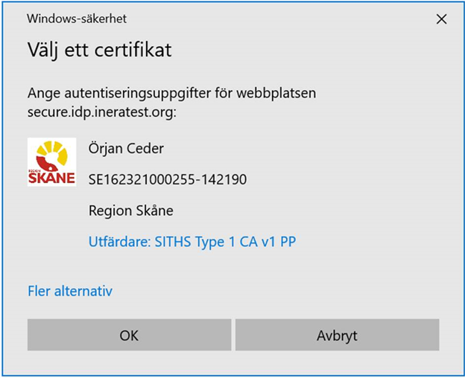
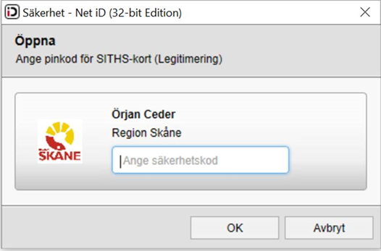
eRecept, certifikat och legitimering
Bekräfta certifikat
Ange Legitimeringskod
Notes:
När e-recept ska skickas måste du välja Certifikat och Legitimera dig.
Det är koden för Legitimering/Autentisering/Identifiering som krävs, inte koden för Underskrift/Signering.
Om man väljer "Avbryt" i dessa dialoger så måste man starta om Melior från början.
Ovanstående dialoger/funktioner är Windows funktionalitet som Cerner inte kan påverka i eRecept eller Melior/Obstetrix.

Slide 5
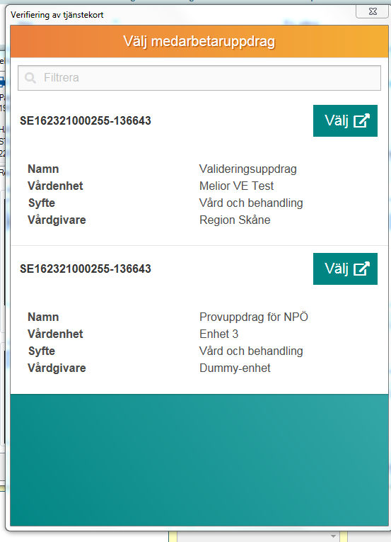
eRecept, medarbetaruppdrag
Användare som har flera medarbetaruppdrag i Skånekatalogen kommer att få välja vilket som är aktuellt
Rätt medarbetaruppdrag är Vård och behandling SJF
Notes:
När användare avslutar en anställning på en enhet blir det extra viktigt att ta bort inaktuella medarbetaruppdrag, annars kommer de att ligga kvar i listan när användaren ska skicka eRecept

Slide 6
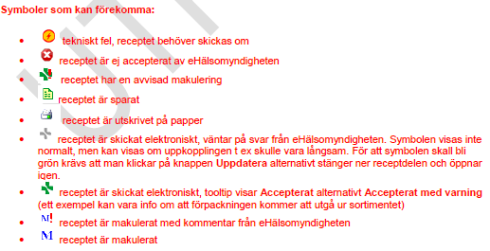
eRecept, nya symboler
Notes:
eRecept skapade innan uppgradering behåller de gamla ikonerna.
Tool tip text som visar förklaringstext till de olika symbolerna
Om receptet ej är accepterat, tag kontakt med Meliorsupporten, ex fel förskrivarkod, försöker skicka något man inte får

Slide 7
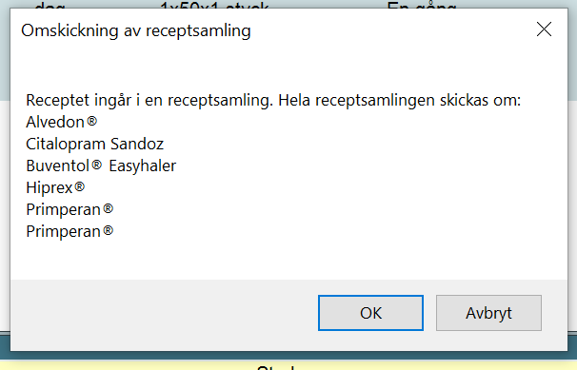
eRecept, tekniskt fel
Blixtsymbolen innebär att ett tekniskt fel uppstod i samband med att receptsamlingen skickades.
Symbolen har en tooltip med informationen ”Tekniskt fel. Skicka om receptet.”.
Markera en eller flera receptrader
för att få fram knappen ”Skicka om”.
Hela receptsamlingen skickas alltid om
oavsett om den innehåller ett eller flera recept,
om flera receptet ingår i receptsamlingen visas
meddelande om vilka recept som skickas om.
Recept med symbolen för ”tekniskt fel” ska alltid
skickas om, nytt recept ska inte skapas. Om nytt
identiskt ändå har skickats, ska receptet med
”tekniskt fel” skickas om och därefter
makuleras direkt.
Notes:
Om annan förskrivare skickar om receptet uppdateras detta i kolumnen ansvarig.

Slide 8
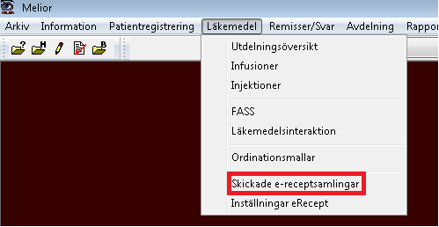
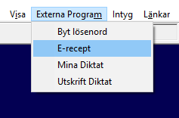
eRecept, skickade e-receptsamlingar
Användares samtliga skickade e-recept finns nu under menyvalet Läkemedel (utan aktiv patientjournal), ”Skickade e-receptsamlingar”. Ingen patientjournal öppen.
Menyvalet E-recept under Externa program tas bort
Notes:
Obs! Gäller för den användare som är inloggad i Melior

Slide 9
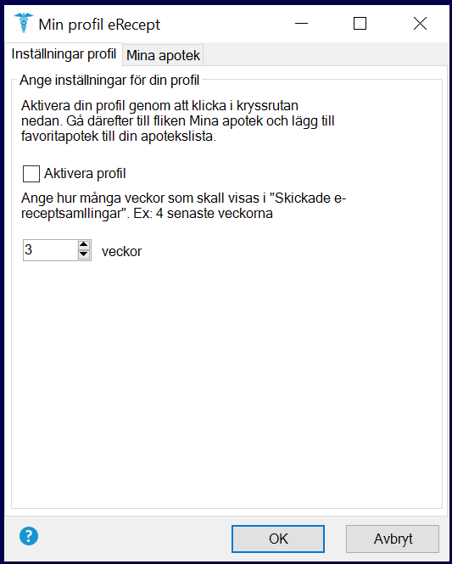
eRecept, Min profil Inställningar eRecept
Öppnas via menyvalet "Inställningar eRecept” under menyn Läkemedel:

Slide 10
Manual till eRecept 1.7
Vyn nedan kommer i första rutan efter man klickat på ”till eRecept”. Klicka på frågetecknet så får man upp manualen.

Slide 11
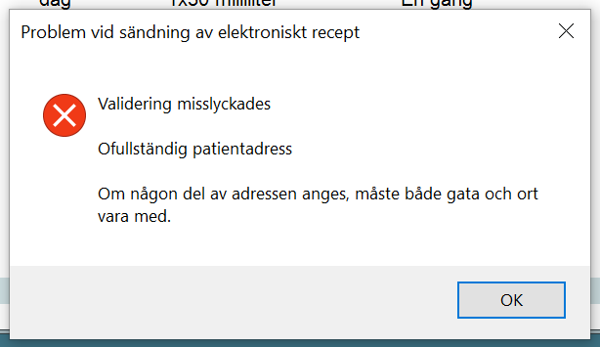
eRecept, adressuppgifter
Krävs korrekta uppgifter i adressfälten i patientadm för att kunna skicka e-recept. Går att skicka helt utan adressuppgifter.
Nytt felmeddelande:

Slide 12
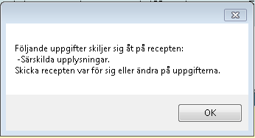
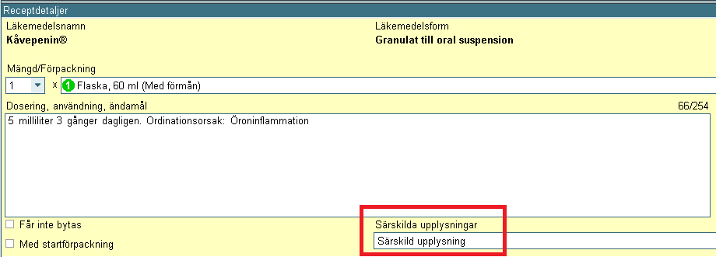
eRecept, leverans-/språkinformation till Apotek
Om informationen skiljer sig i fälten särskilda upplysningar, leveransinformation eller språk mellan olika recept i en receptsamling (två eller fler recept) visas en varning för att uppmärksamma förskrivaren på detta.
Notes:
Om uppgifter i leveransinformation och/eller språk skiljer sig mellan recepten anges även detta i varningsmeddelandet.

Slide 13
eRecept, särskilda upplysningar till Apotek
Vid klick på skicka då två eller flera receptrader markerats och skickas som en receptsamling finns en check för Särskilda upplysningar så att de inte skiljer sig åt i de olika recepten.
Notes:
"Det finns recept med olika uppgifter i fälten ”Särskilda upplysningar” i receptsamlingen. Ange samma information för receptsamlingen eller skicka som separata recept" Knapp "Ok"

Slide 14
eRecept, antal förpackningar
Det är möjligt att ange upp till 200 st förpackningar vid receptförskrivning
Notes:
Ovanstående är främst aktuellt när det gäller läkemedel vid förskrivning av exempelvis extemporepreparat eller vid dialys, där många förpackningar måste skrivas ut samtidigt.
Om fler förpackningar än 200 anges visas ett felmeddelande
Antal möjliga expeditionstillfällen vid receptförskrivning ändras inte (12 st).

Slide 15
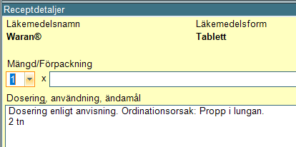
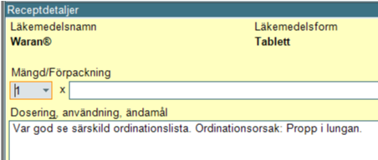
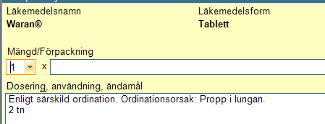
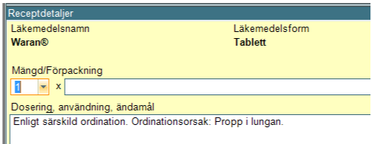
eRecept, Waran
Vid ordination med = kommer ”Var god se särskild ordinationslista” istället för doseringen:
Vid ändring av dosering till pm:

